Slide 1
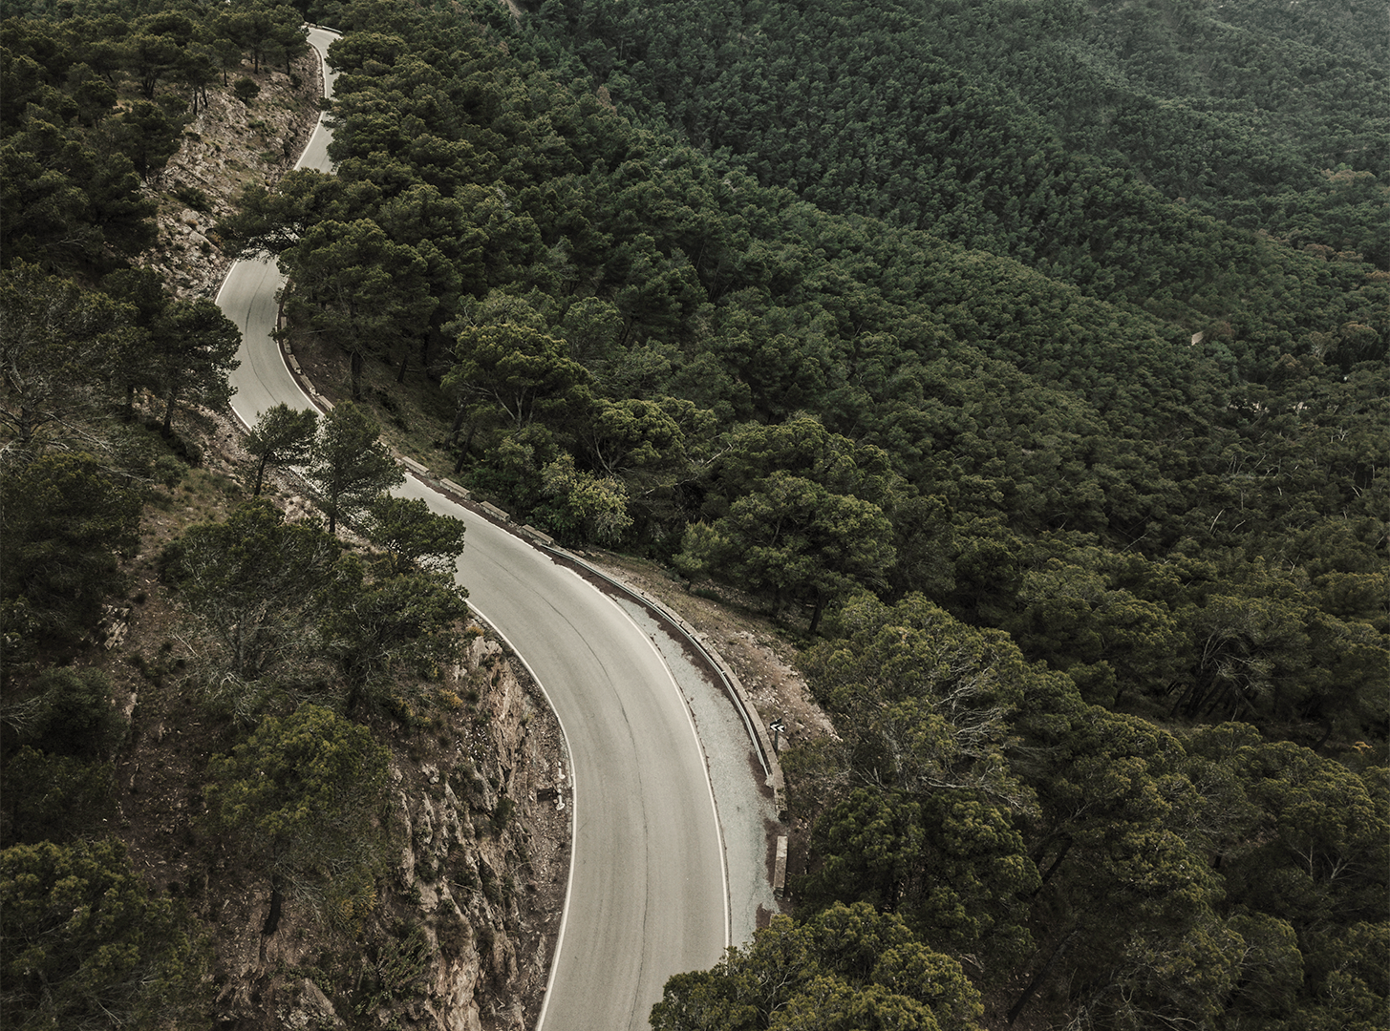

معرفی پلتفرم مدیریت پسماند قرار در بابل
https://gharar.green
تهیه شده توسط شرکت ایده سازان نوین مامطیر

Slide 2
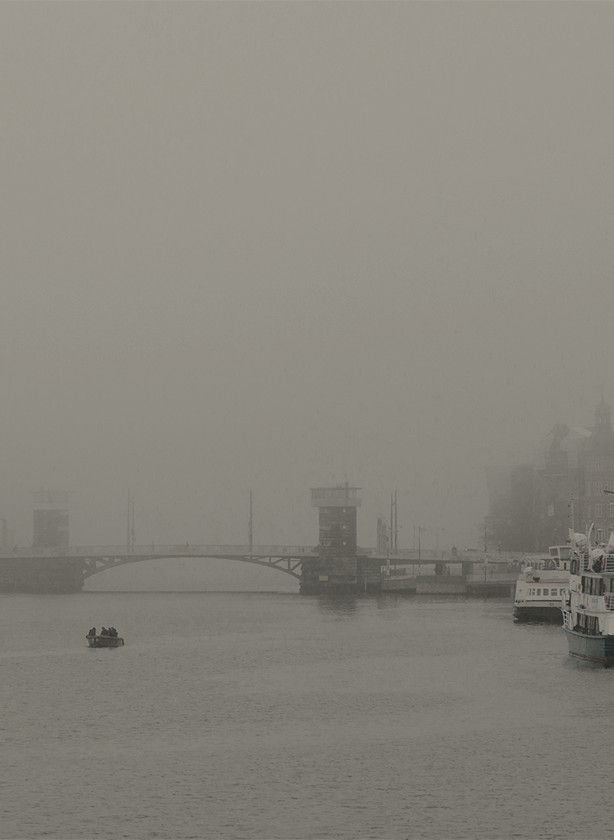
ابرلاین تولید کننده 12 نرم فزار فعال با 15 سال سابقه فعالیت
ابرلاین
ابرلاین یک اکوسیستم محصول برای دیجیتال‌سازی عملیات، مالی و رشد کسب‌وکارهاست،ما سیستم می‌سازیم، نه فقط نرم‌افزار.
تولید کننده نرم افزار هایی از جمله:
تاکسی اینترنتی
نرم افزار تولیدی
اتوماسیون اداری
نرم افزار حسابداری
نرم افزار ورزشی

Slide 3






نگارخودرو
مازیار صنعت بابل
1828 بابل
بهترین مشتریان ما
رستوران نارون
مبلمان لاوین
مبلمان فوکا
تولید سی ار ام و مانیتورینگ بازاریاب ها در شرکت نگارخودرو
طراحی نرم افزار تولید و بهای تمام شده در کارخانه مازیار صنعت بابل
50 تاکسی اینترنتی در کشور به ابرلاین اعتماد کرده اند و در بعضی از شهرهای جنوبی رقیب اسنپ می باشد
طراحی منوی دیجیتال و باشگاه مشتریان
طراحی سی ار ام مشتریان و وب سایت شرکت
طراحی پلتفرم کامل فروش و تولید

Slide 4
قرار، یک قدم برای مدیریت بهتر پسماند بابل
«قرار» یک کمپین شهری برای ایجاد فرهنگ درست مدیریت پسماند و تفکیک از مبدا در بابل است؛ مسیری که با مشارکت شهروندان شکل می‌گیرد و با استفاده از راهکارهای هوشمند، فرایند جمع‌آوری و مدیریت پسماند را ساده‌تر و منظم‌تر می‌کند. قرار می‌خواهد این تغییر را از یک رفتار ساده، در خانه‌های ما شروع کند، و به یک فرهنگ جمعی در شهر تبدیل کند.

Slide 5
پرتال مدیریتی
اپلیکیشن شهروند
معرفی پلتفرم نرم افزاری قرار
اپلیکیشن سفیر
شماره تماس 01135003
مدیریت کل سیستم و مانیتورینگ سفیرهای جمع آوری پسماند و گزارش موجودی و دسترسی به نهادهای مربوطه
ثبت درخواست جمع آوری پسماند و باشگاه مشتریان و گزارش تحویل
نمایش درخواست های ثبت شده توسط شهروند و زمانبدی جمع آوری به صورت هوشمند با هوش مصنوعی
ثبت اتومات درخواست جمع آوری پسماند و ارجاع به سفیر مربوطه با ساختار ویپ

Slide 6
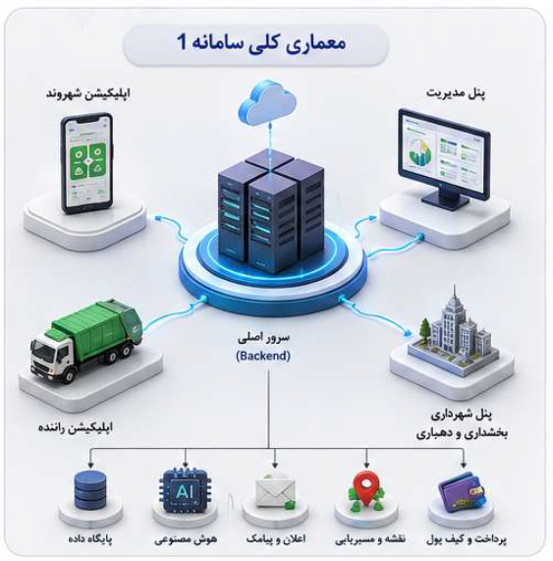
معماری فنی قرار
براساس تصویر روبه رو پس از درخواست شهروند سرور اطلاعات ارسالی را بررسی کرده و به سفیر مربوطه ارجاع میدهد و پس از جمع آوری در پرتال مدیریتی قابلیت گزارش گیری را دارد و شهروندان نیز در باشگاه مشتریان اعتبارشان افزایش می یابد

Slide 7
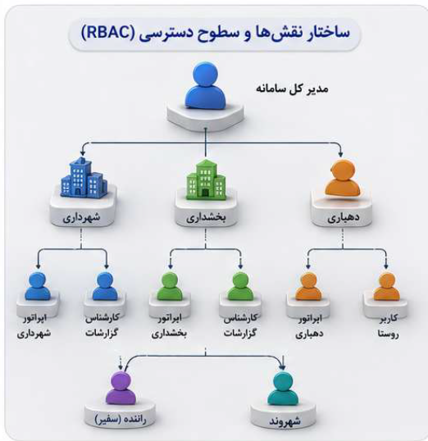
نقش و سطح دسترسی
براساس تصویر روبه رو مدیر ارشد و بالاترین سطح قرار دارد و دهیاری و بخشداری و شهرداری نیز دسترسی هایی به داده های سیستم دارند و قابلیت کامل گزارش گیری وجود دارد

Slide 8
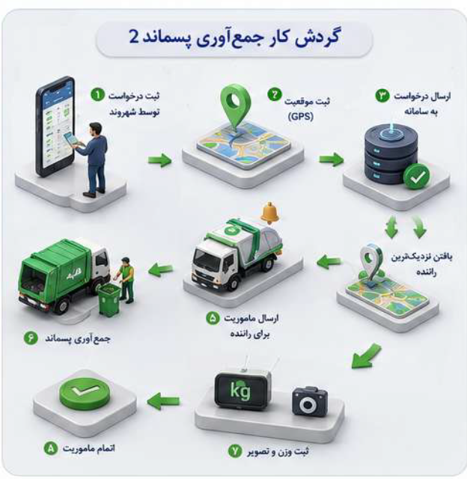
گردش کار جمع آوری
براساس تصویر روبه رو ثبت درخواست انجام میگیرد و درخواست به سفیر مربوطه ارسال میگردد و جمع آوری انجام میگیرد به همراه ثبت تصاویر و در نهایت شهروند امتیاز خود را دریافت میکند .

Slide 9
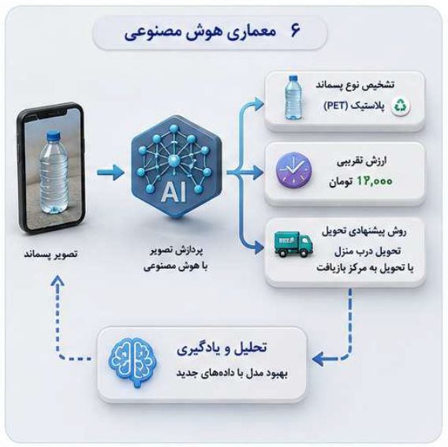
هوش مصنوعی
لورم ایپسوم متن ساختگی با تولید سادگی نامفهوم از صنعت چاپ و با استفاده از طراحان گرافیک است.
تشخیص نوع پسماند با هوش مصنوعی و راهنمایی به شهروند

Slide 10

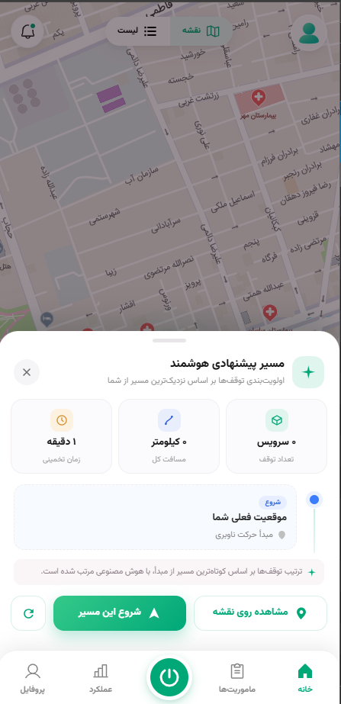
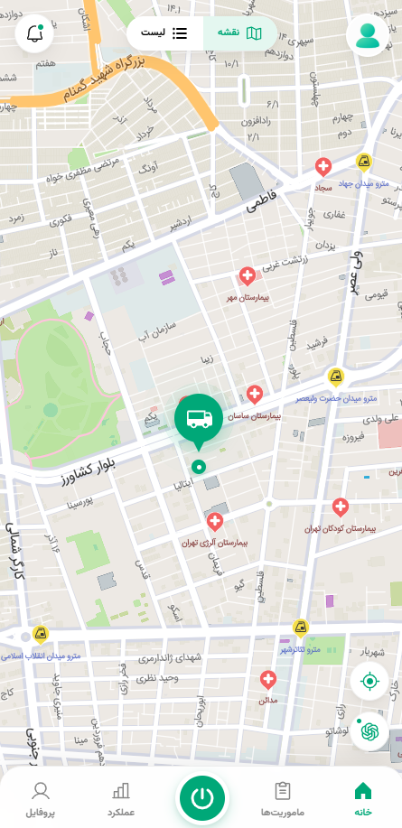
تصاویر اپ شهروند و سفیر

Slide 11
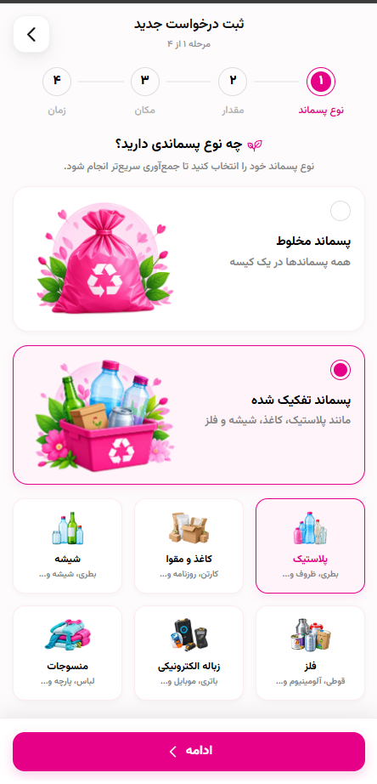
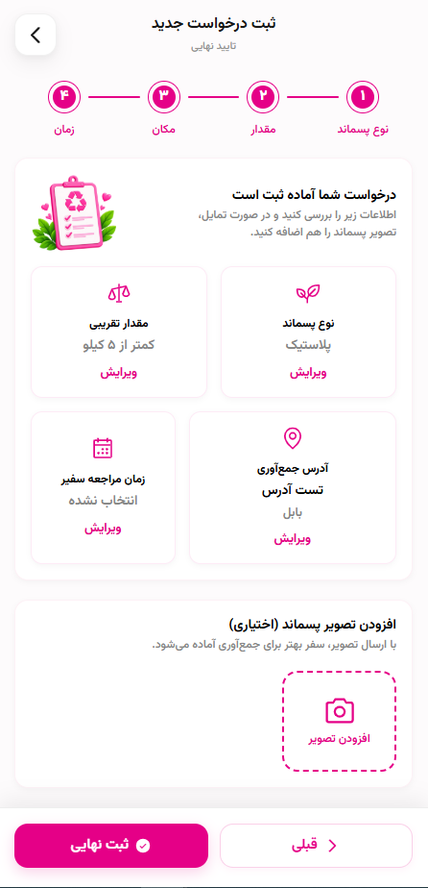
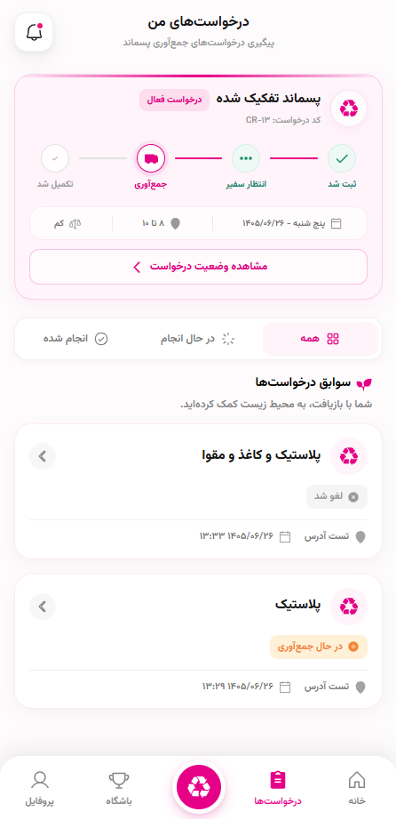
تصاویر اپ شهروند

Slide 12
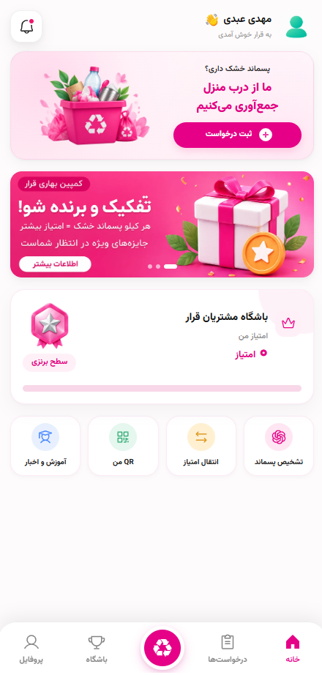
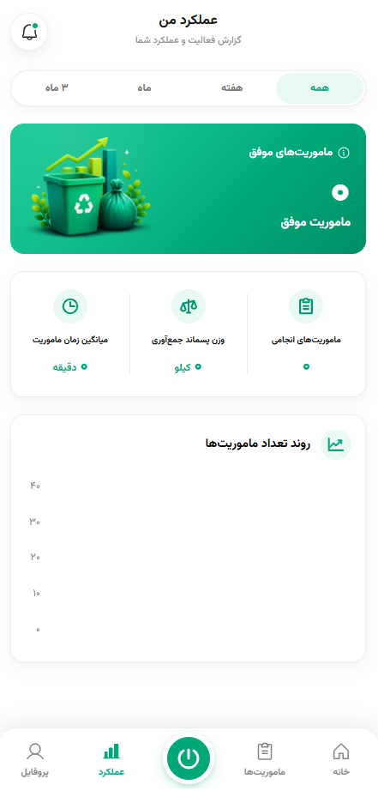
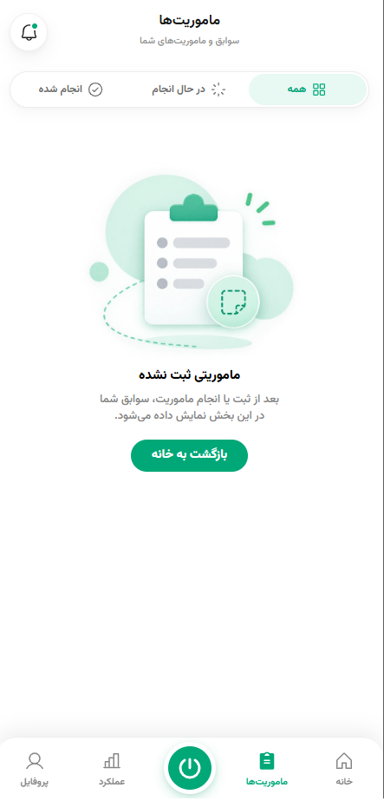
تصاویر اپ شهروند و سفیر

Slide 13
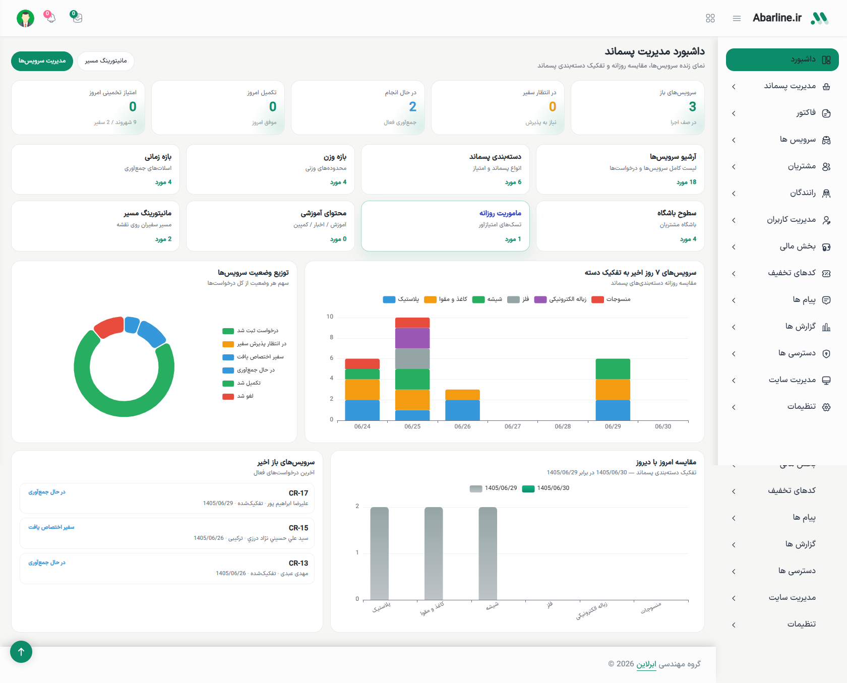
پرتال مدیریتی قرار دسترسی برای واحد های مربوطه

Slide 14
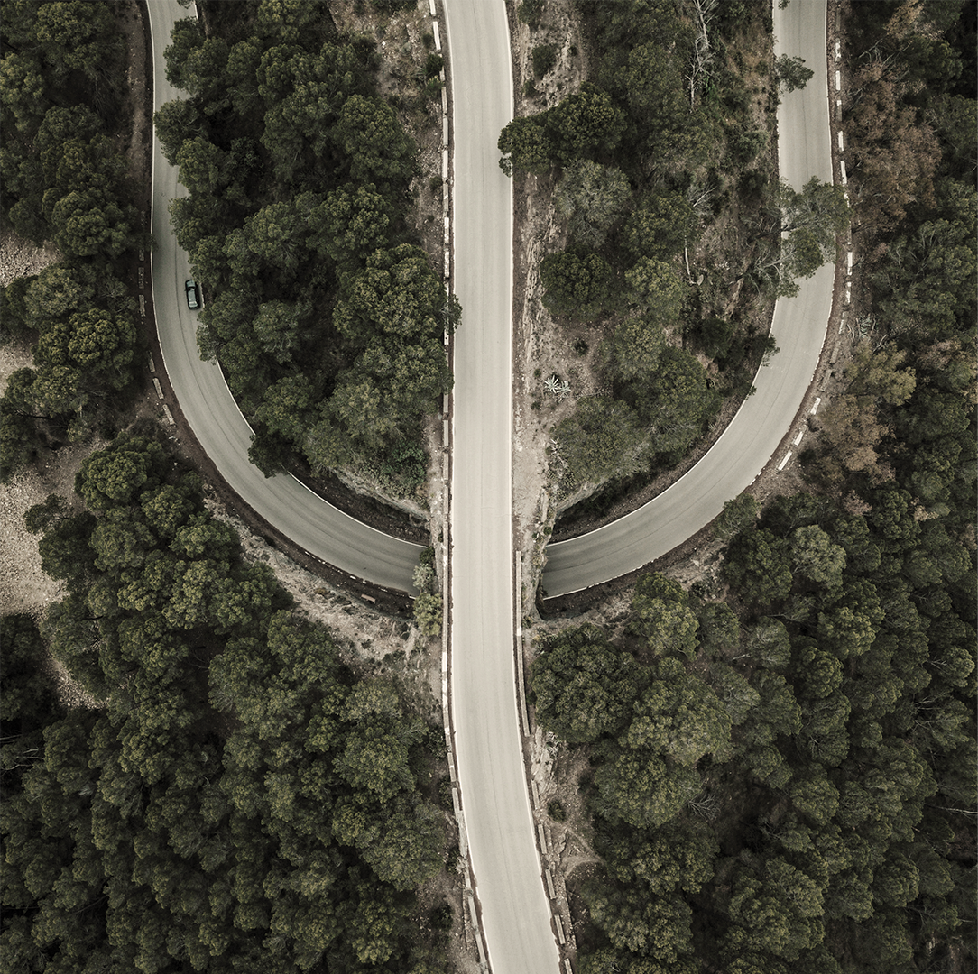
با تشکر از توجه شما

